Slide 1
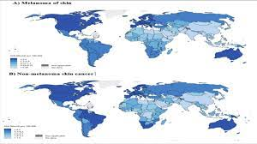
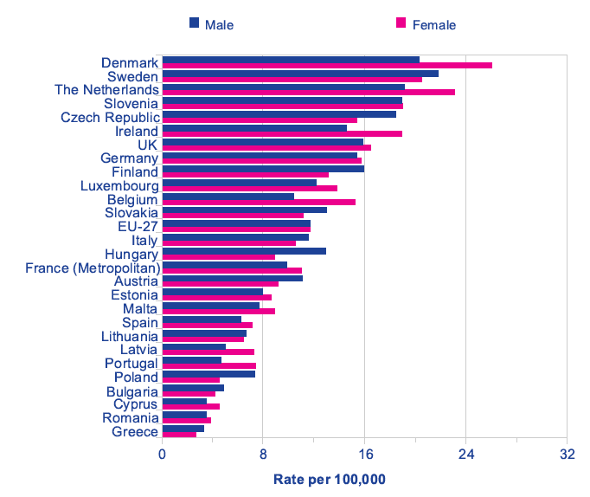
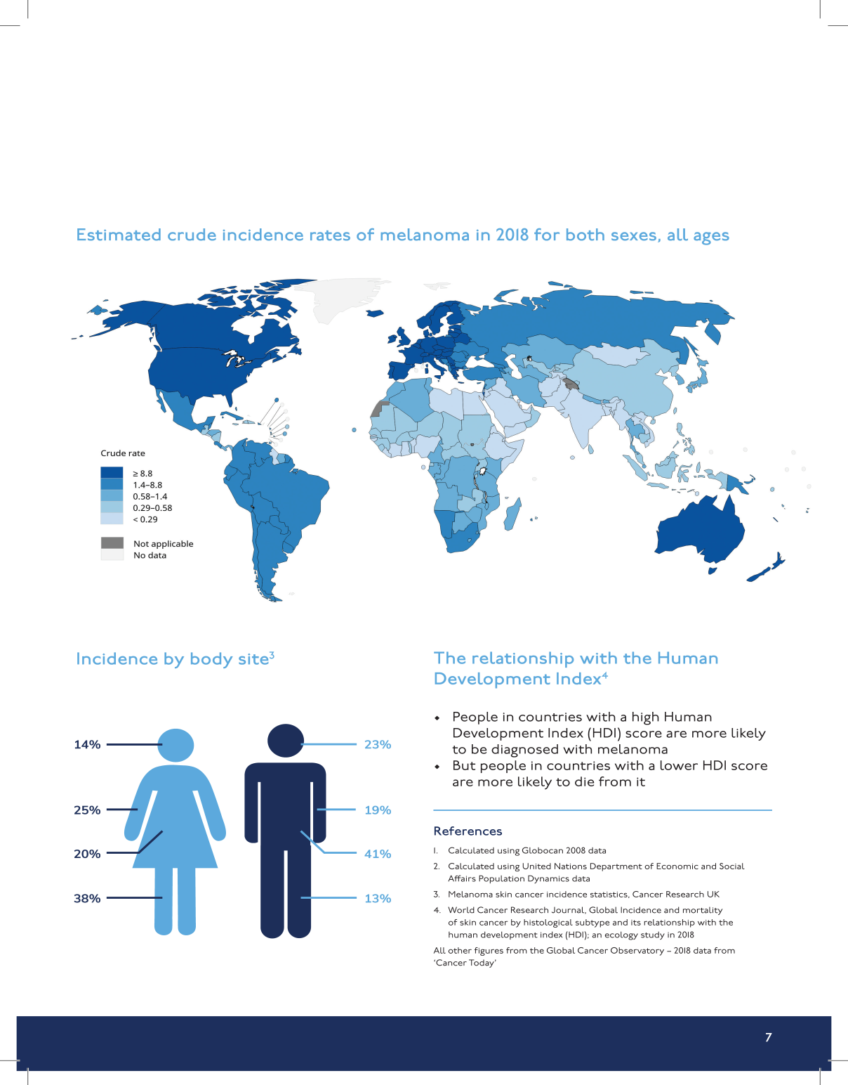
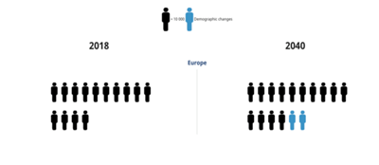


ProtecȚia solară – un pas important SPRE sănătate!
EXPUNEREA LA RADIAȚIILE UV ȘI CANCERELE DE PIELE
August 2022
INCIDENȚA CANCERELOR DE PIELE
LA NIVEL MONDIAL
LA NIVEL EUROPEAN
Incidența cancerelor de piele în țările din Europa
Cifre oficiale ale Organizației Mondiale a Sănătății estimează că există în prezent pe lângă melanoame și peste un milion cazuri de cancer de piele non-melanom în fiecare an, ceea ce face din cancerul de piele cea mai comună formă de cancer din lume.
Incidența melanomului malign în funcție de localizare
Numărul estimat de cazuri noi din 2018 în 2040 ale melanomului la ambele sexe, pentru toate vârstele, în Europa
În lume, o persoană moare de cancer de piele la fiecare 4 minute.
INCIDENȚA BRUTĂ
Melanomul malign
3,86 la 100.000
Alte tumori maligne ale pielii
9,70 la 100.000
MORTALITATE
Melanomul malign
1.68 la 100.000
Alte tumori maligne ale pielii
2.13 la 100.000
ROMÂNIA, anul
2020
Material realizat în cadrul subprogramului de evaluare și promovare a sănătății și educație pentru sănătate al Ministerului Sănătății – pentru distribuție gratuită
1. Global Coalition | Euromelanoma | 2020 Melanoma Skin Cancer Report, https://spotthedot.org/wp2019/wp-content/uploads/2020/04/2020-campaign-report-GC-version-FINAL.pdf
2. WHO, International Agency for Cancer Research, WHO, 2012
3. Centrul National de Statistică Medicală, Date statistice cancere de piele 2020

